Slide 1

Детекција на аномалии во scada систем
Складишта и обработка на податоци
Благој христов 157/2016

Slide 2
Вовед
Модернизација на сите области од човековото живеење – позитивни и негативни страни
Smart технологијата овозможува полесен живот
Изложена на сајбер напади врз автоматизираните smart системи
Потреба од детекција и спречување на овие напади

Slide 3
Опис на проблемот
Виртуелно симулиран град C-Town базиран на водоводна мрежа со средна големина
Со воведување на smart технологија доаѓа до појава на аномалии во системот
ниски нивоа на вода во резервоар Т5
прелевање на резервоар Т1

Slide 4
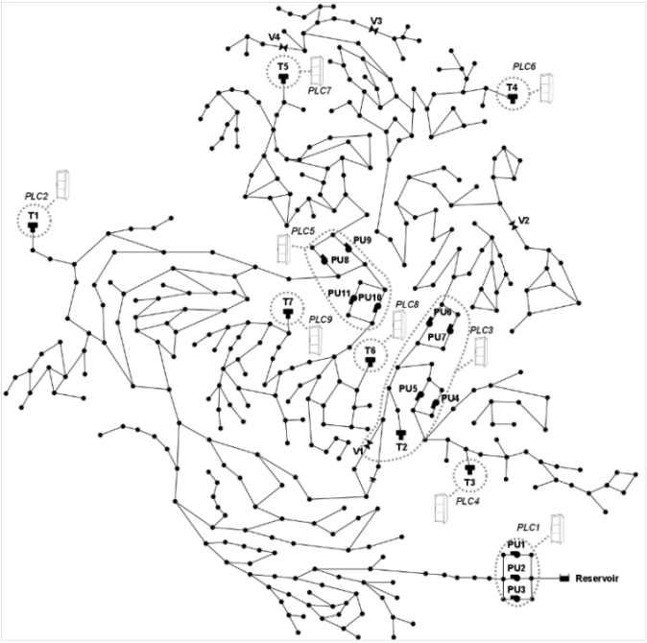
Графичка претстава на C-town

Slide 5
податоци
Три дадени податочни множества со податоци отчитувани на секој час:
dataset03: податоци со времетраење од 365 денови пред инсталација на smart технологијата (без напади) – множество за тренинг
dataset04: податоци со времетраење од 174 денови по инсталацијата на smart технологијата, во сооднос 88% нормални спрема 12% напади (не сите напади се точно обележани) – множество за валидација
test_dataset: податоци со времетраење од 87 денови во сооднос 80% нормални спрема 20% напади – множество за тест

Slide 6
FEATURES
SCADA систем за снабдување на податоци и управување
аквизицијата на податоците се врши преку девет PLC
сензор за ниво на вода во резервоарите
сензор за статус на пумпата (ON/OFF)
сензор за проток низ пумпата
сензор за влезен и излезен притисок на станицата за пумпање
Вкупно 43 feature-и

Slide 7
tsfresh
Со користење на Python библиотеката tsfresh се извлекуваат нови feature-и
Од 20,000+ нови feature-и се избираат само најзначајните 150
Како да знаеме кои се најзначајни?

Slide 8
principal component analysis
Постапка за редукција на димензионалноста на податочното множество
Се состои од три главни чекори:
Стандардизација на податоците со цел сите подеднакво да влијаат врз анализата
Пресметување на матрица на коваријанса Σ
Пресметување на сопствени вектори и сопствени вредности на Σ за да се одредат principal components
Избирање на првите n компоненти – n се одредува со grid search

Slide 9
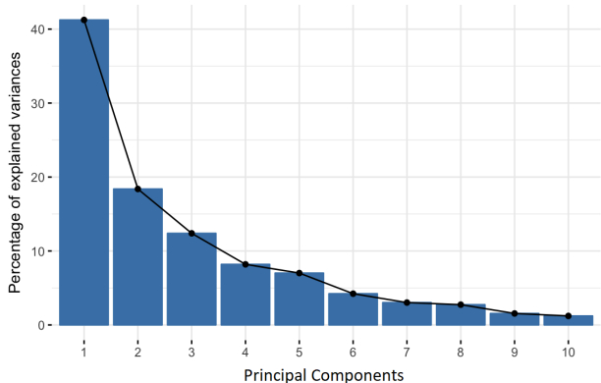
principal component analysis

Slide 10
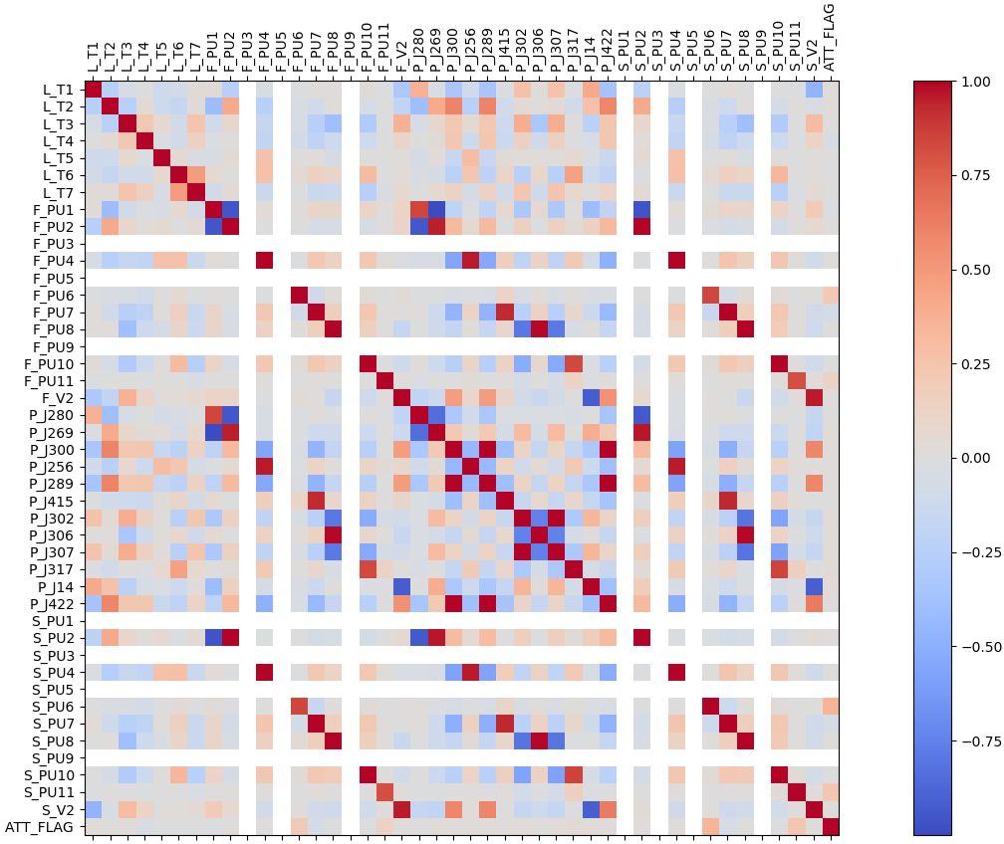
Корелација на податоците

Slide 11
Алгоритми
Мал процент на позитивни класи во големо податочно множество => supervised или unsupervised ?
Зошто да не и двете!

Slide 12
алгоритми
K-Nearest Neighbor
Support Vector Classifier
Supervised
Unsupervised
K-Means Clustering
One-Class SVM
Multivariate Gaussian Distribution
Isolation Forest
Autoencoder Neural Network

Slide 13
Stratified k-fold Cross-validation
Се користи при одредување на оптимални параметри со grid search
Поради нерамнотежа во податочното множество се користи stratified верзија од стандардниот K-Fold
Определува K folds така што секој содржи подеднаков процент од позитивните класи
За конкретниот проблем се користи 10-Fold cross validation

Slide 14
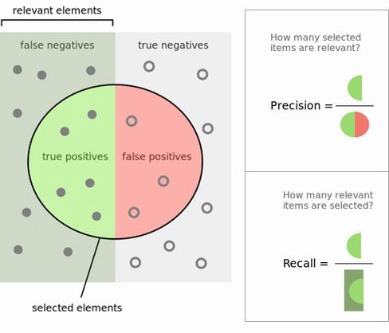

Метрика за оценување
Се користи F1 score метриката за добивање пореален приказ на точноста на алгоритмот
Поголема точност на резултатот поради земање во предвид лажни позитивни и лажни негативни примероци.

Slide 15
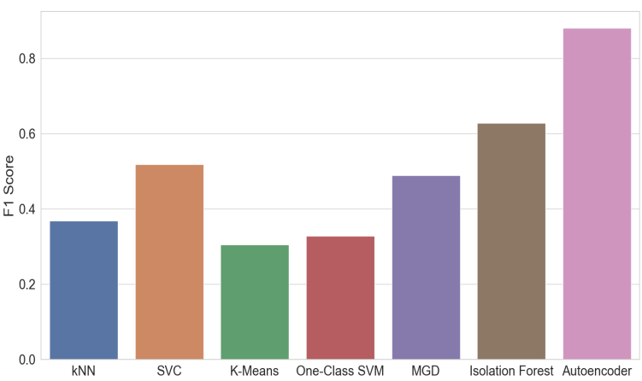
Резултати

Slide 16
Autoencoder neural network
Најдобри резултати поради природата на мрежата
Составена од три дела:
енкодер – слоеви за редуцирање на податоците (димензиона редукција и занемарување на шум)
код (латентна репрезентација) на податоците
декодер – слоеви за реконструкција на оригиналните податоци
Симетрична скалеста форма во однос на кодот

Slide 17
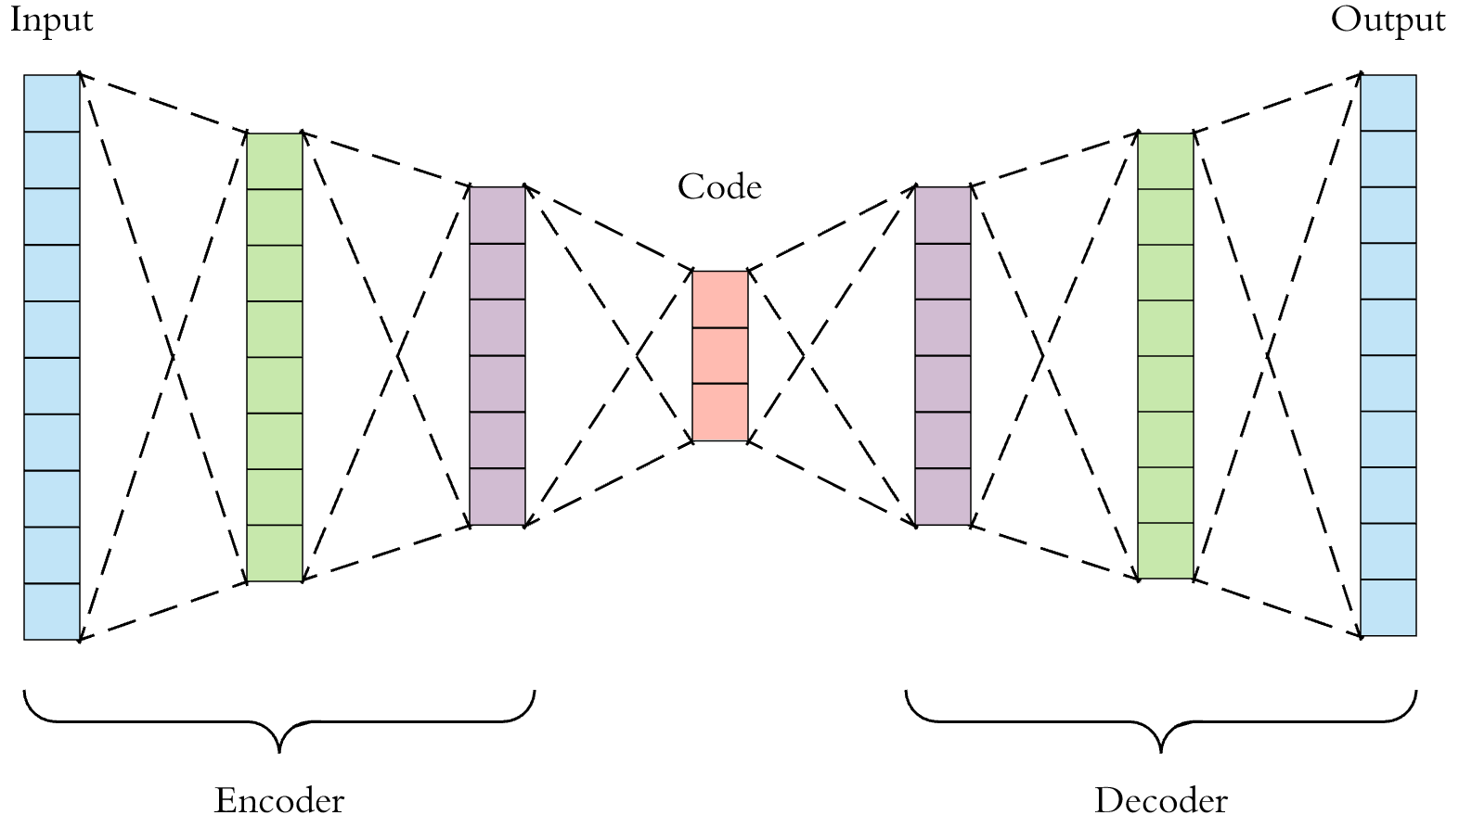
Autoencoder neural network

Slide 18
Autoencoder neural network
Тренирањето се врши само на множеството за тренинг кога системот е во нормален режим на работа
Мрежата учи како да ги реконструира податоците по нивната деконструкција
Множеството за валидација се користи за одредување на оптимални параметри (број на слоеви, број на неврони...)

Slide 19
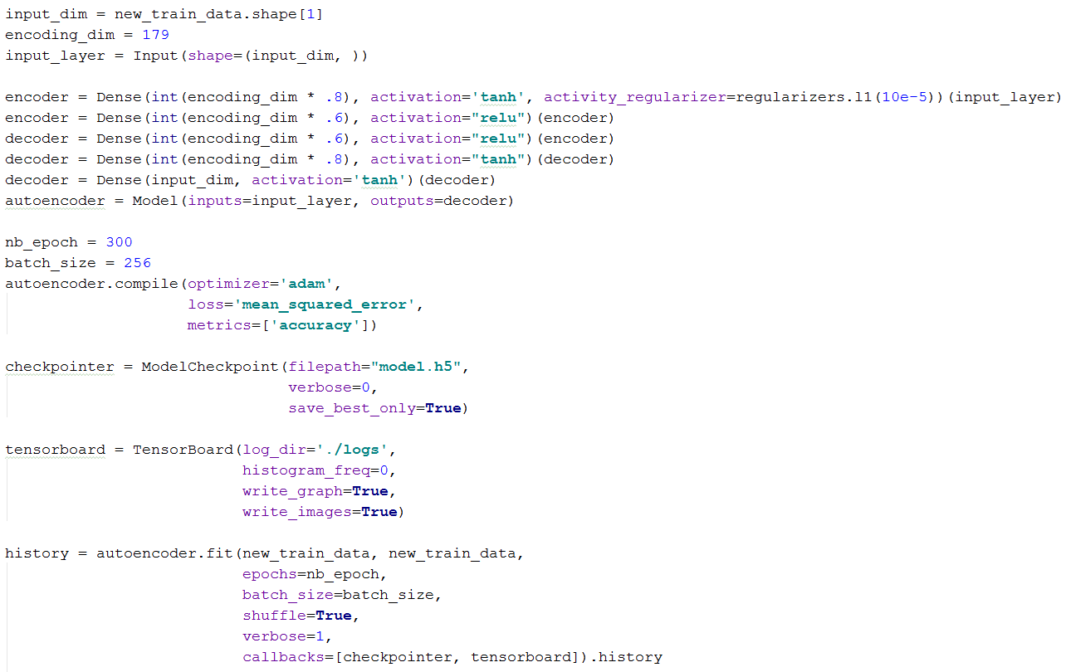
Autoencoder neural network
Градба:
влезен слој со број на неврони еднаков на бројот на feature-и
два енкодирачки слоеви со број на неврони еднаков на 80% и 60% од бројот на feature-и соодветно
два декодирачки слоеви со број на неврони еднаков на 60% и 80% од бројот на feature-и соодветно
излезен слој со ист број на неврони како и влезниот
Активациски функции:
Хиперболична tanh функција на надворешните скриени слоеви
ReLU (Rectified Linear Unit) функција за внатрешните скриени слоеви
Други параметри:
метрика на евалуација: средна квадратна грешка (MSE)
алгоритам за оптимизација: Adam
број на епохи: 300
големина на batch: 256
threshold: 0.84

Slide 20
Заклучок и идна работа
Проблемот за детекција на аномалии не е лесен, но има големо значење
Да се подобрат и оптимизираат алгоритмите со дополнителен grid search на сите параметри
Да се искористат ensemble методи за подобрување на резултатите – stacking, boosting, bagging

